Slide 1

Mesa Pública de Redición de Cuentas
ICBF RINDE
cuentas 2023
Regional Nariño
Centro Zonal Pasto Uno
Coordinador
Martha Lucía Arevalo C.
Fecha 14/07/2023
PÚBLICA

Slide 2




Silenciar los micrófonos y apagar cámara de video
Se informa que la reunión se grabará
Se realizará el registro de los asistentes a través del formulario enviado al chat de la reunión Teams
Si desea intervenir deberá levantar la mano y el moderador dará la palabra
PÚBLICA

Slide 3
ICBF-ORDEN DEL DÍA
MESAS PÚBLICAS DE LA RENDICIÓN PÚBLICA DE CUENTAS
Himno Nacional
Instalación por parte de la Coordinadora del Centro Zonal Pasto Uno
Contexto institucional.
Contexto Rendición Publica de Cuentas.
Informe de gestión de la vigencia con énfasis en todos los temas Misonales: enfoque territorial y diferencial.
Gestión administrativa: Avance de políticas del Modelo Integrado de Planeación y Gestión.
Ejecución financiera: presupuesto de funcionamiento e inversión.
Gestión contractual asociada a metas.
Ejecución de políticas, programas y proyectos: cumplimiento del PND y Objetivos de Desarrollo Sostenible.
Acuerdo de paz: avances en la implementación
Espacio de participación de partes interesadas
Compromisos adquiridos: informe para el seguimiento
Canales y medios para atención a la ciudadanía e informe PQRS
Evaluación de la Audiencia de Rendición Pública de Cuentas
Cierre

Slide 4

CONTEXTO INSTITUCIONAL
PÚBLICA

Slide 5


INSTITUTO COLOMBIANO DE BIENESTAR FAMILIAR
EL ICBF
Establecimiento público descentralizado, con personería jurídica, autonomía administrativa
y patrimonio propio.
Creado por la Ley 75 de 1968 y adscrito al Departamento administrativo para la Prosperidad Social - Decreto No. 4156 de 2011.
1.122 Municipios con Atención del ICBF
33 regionales
215 Centros Zonales
2.713.564 usuarios atendidos en 2022*
$7,9 billones (Inversión 2022)
8.856 planta aprobada (2021) 4.958 contratistas (Dic 2022)
PÚBLICA

Slide 6
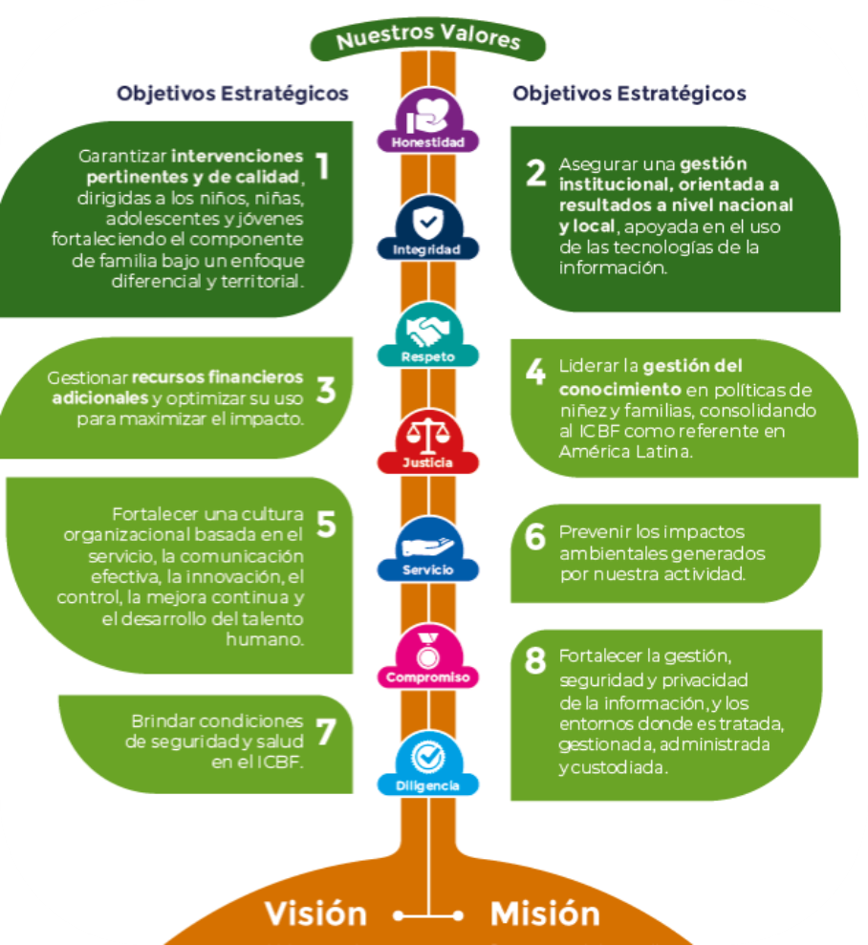
MAPA ESTRATÉGICO 2019-2022
MISIÓN
Promover el desarrollo y la protección integral de los niños, niñas y adolescentes, así como el fortalecimiento de las capacidades de los jóvenes y las familias como actores clave de los entornos protectores y principales agentes de transformación social.
VISIÓN
Lideramos la construcción de un país en el que los niños, niñas, adolescentes y jóvenes se desarrollen en condiciones de equidad y libres de violencias.

Slide 7









INSTITUTO COLOMBIANO DE BIENESTAR FAMILIAR
Alineación estratégica
Población objeto
ODS
PND
Pacto por la equidad.
Pacto por la equidad de oportunidades para grupos étnicos.
Pacto por la inclusión de todas las personas con discapacidad.
Pacto de equidad para las mujeres.
Pacto por la legalidad.
Primera infancia
Infancia
Adolescencia
Juventud
Familias
Plan estratégico sectorial
Plan indicativo institucional
Pacto por la constitución de paz.
Pacto por la equidad de oportunidades para grupo étnicos.
Mapa estratégico
Transversales
Plan de acción ICBF

Slide 8
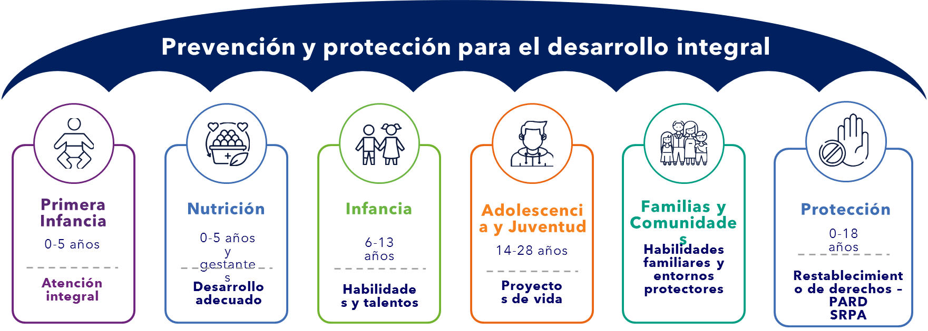
INSTITUTO COLOMBIANO DE BIENESTAR FAMILIAR
Alineación estratégica
TRABAJO ARTICULADO ENTRE TODAS LAS ÁREAS CON UN MISMO OBJETIVO
ATENCIÓN DURANTE TODO EL CURSO DE VIDA
PARA GENERAR SOCIEDADES CON BIENESTAR

Slide 9
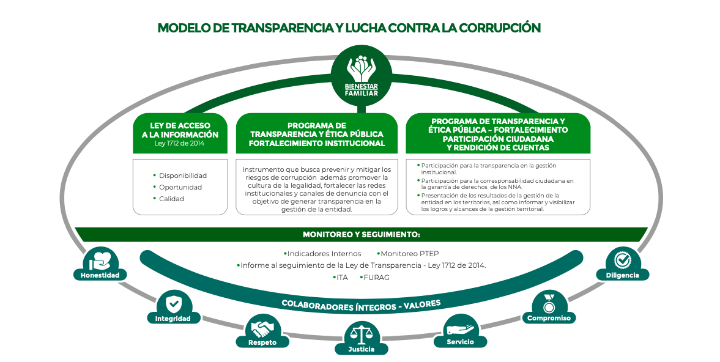
MODELO DE TRANSPARENCIA
Instituto Colombiano de Bienestar Familiar

Slide 10

CONTEXTO
MESAS PÚBLICAS
PÚBLICA

Slide 11


MODELO DE TRANSPARENCIA
Instituto Colombiano de Bienestar Familiar
7 COMPONENTES
Gestión Integral Riesgo de Corrupción
Ley 2195 de 2022 - Art. 31
Programa de Transparencia y Ética Pública
Estado Abierto
Redes Institucionales y canales de denuncia
Modifica
Ley 1474 de 2011 - Art. 73
Plan Anticorrupción y de Atención al Ciudadano
Transparencia y Acceso a la Información
Legalidad e Integridad
Gestión del Riesgo de Corrupción
Racionalización de trámites
Servicio al Ciudadano
Rendición de Cuentas
Transparencia y Acceso a la Información Pública.
Participación Ciudadana y Rendición de Cuentas
Iniciativas adicionales
PÚBLICA

Slide 12
MARCO NORMATIVO
MESAS PÚBLICAS
Ley 1712 de 2014
  Ley de Transparencia y Acceso a la Información Pública.
Decreto 183 de 2015
  Único de la Función Pública, en el Art. 2.2.22.1 y siguientes, estableció que el Plan Anticorrupción y de Atención al Ciudadano hace parte del Modelo Integrado de Planeación y Gestión del Decreto 2482 de 2012.
Ley 1755 de 2015
  -Ley que regula el derecho fundamental de petición.
  -Ley de Promoción y Protección al Derecho a la Participación Ciudadana.
Decreto 1499 de 2017
  Por el cual se actualizó el MIPG para el orden nacional e hizo extensiva su implementación diferencial a las entidades territoriales.
Decreto 1081 de 2015
  Metodología y estándares, que deben cumplir las entidades públicas: «Estrategias para la construcción del Plan Anticorrupción y de Atención al Ciudadano V2 2015».
Decreto 230 de 2021
  Por la cual se crea el Sistema Nacional de Rendición de Cuentas (SNRdC),
Documento CONPES 167 de 2013
  “Estrategia Nacional de la Política Pública Integral Anticorrupción”.
LEY 2195 DE 2022
  Programa de Transparencia y Ética Pública

Slide 13



MICROSITIO DE TRANSPARENCIA-PÁGINA WEB

Slide 14
RESULTADO CONSULTA PREVIA
NÚMERO DE ENCUESTAS 162
PARTICIPACIÓN
Usuarios 65%
Proveedores 15%
Comunidad 9%
Sociedad 10%
RESULTADO
Atención Integral Niños, Niñas de 0 a 5 Años

Slide 15

INFORME DE GESTIÓN DE LA VIGENCIA CON ÉNFASIS EN TEMAS MISIONALES
Enfoque Territorial y Diferencial
PÚBLICA

Slide 16
EXPERIENCIAS EXITOSAS - CENTRO ZONAL PASTO UNO
“TEJIENDO LA HISTORIA DESDE LA RIQUEZA ANCESTRAL DE NUESTRO TERRITORIO”
PÚBLICA

Slide 17
EXPERIENCIAS EXITOSAS - CENTRO ZONAL PASTO UNO
“EL LABORATORIO DE MIS EMOCIONES”
PÚBLICA

Slide 18
LOGROS- CENTRO ZONAL PASTO UNO
Realización de la Primera Mesa Técnica de Seguimiento Nutricional primer trimestre 2023 de los contratos vigentes:
Cada trimestre se realiza la toma de peso y talla, se utilizo el reporte de CUENTAME para verificar la situación nutricional de los usuarios y evidenciar la adecuada canalización de casos con desnutrición y la correcta activación de la ruta según la normatividad vigente.
Las EAS realizaron una exposición sobre las estrategias de educación alimentaria nutricional (EAN) que trabajaron en cada contrato con los casos de obesidad, sobrepeso, riesgo a desnutrición y en gestantes con bajo peso, como estrategias de actividad física, estilos de vida saludable, articulación con entes municipales para desarrollar estas estrategias.
Seguimiento adecuado del almacenamiento, distribución y entrega de alimentos de alto valor nutricional AAVN, lo cual permitió la detección del mal uso de Bienestarina.
Teniendo en cuenta la estrategia Información, Educación y Comunicación (IEC) se trabajo con Madres Comunitarias la temática de desperdicios de alimentos cumpliendo con el Indicador PA 162.
Se cuenta con un colaborador encargado de Asistencia Técnica
PÚBLICA

Slide 19
LOGROS- CENTRO ZONAL PASTO UNO
Participación masiva de las familias en la celebración del día de la niñez desarrollando diferentes actividades lúdico educativas en las unidades de servicio, “Jugando transformamos al mundo”
Se ha mejorado la calidad en la prestación de servicios en la modalidad integral, que se evidencia en los resultados obtenidos en la aplicación de instrumentos de verificación.
Se esta generando una adecuada articulación con los entes territoriales de la zona de influencia del Centro Zonal Pasto Uno
PÚBLICA

Slide 20

INFORME GESTIÓN ADMINISTRATIVA
Avance de políticas del Modelo Integrado de Planeación y Gestión
PÚBLICA

Slide 21
INFORME GESTION ADMINISTRATIVA – RESULTADOS MIPG 2022
RESULTADOS MIPG – DICIEMBRE 2022 – CENTRO ZONAL PASTO UNO
D4: EVALUACIÓN PARA EL RESULTADO
D3: GESTIÓN CON VALORES PARA EL RESULTADO
Fuente: SIMEI – Sistema Integral de Monitoreo y Evaluación Institucional - https://simei.icbf.gov.co/tablerocontrol/index3.php?genera_tableror_w=Y&ar_w=NTI=
PÚBLICA

Slide 22
INFORME GESTION ADMINISTRATIVA – RESULTADOS MIPG 2022
RESULTADOS MIPG – DICIEMBRE 2022 – CENTRO ZONAL PASTO UNO
Para la vigencia 2022 de las 7 dimensiones del MIPG, a nivel de centro zonal aplican 2 dimensiones:
Dimensión 3: Gestión con Valores para el Resultado, la cual se monitorea a través de los siguientes indicadores:
PA-131: Porcentaje de peticiones ciudadanas atendidas oportunamente
PA – 192: Porcentaje de cupos ejecutados en los servicios comunitarios para la atención a la primera infancia
PA-32: Porcentaje de niños, niñas y adolescentes a los cuales se les resuelve su situación legal dentro de los términos definidos por la Ley.
PA-98: Porcentaje de cumplimiento de compromisos formulados en las mesas públicas y rendición pública de cuentas.
Para el mes de diciembre se alcanzó el 81% de avance en esta dimensión puesto que se encuentra afectado el indicador
PA – 192: Porcentaje de cupos ejecutados en los servicios comunitarios para la atención a la primera infancia
Dimensión 4: Evaluación para el Resultado (100% avance), la cual se monitorea a través del siguiente indicador:
PA-134: Porcentaje de Avance del Cumplimiento Planes de Tratamiento de Riesgos.
PÚBLICA

Slide 23

INFORME EJECUCIÓN FINANCIERA
Avance de políticas del Modelo Integrado de Planeación y Gestión
PÚBLICA

Slide 24
INFORME DE GESTIÓN FINANCIERA – CZ PASTO UNO
PROGRAMACION METAS SOCIALES Y FINANCIERAS CONSOLIDADO DE ATENCION - CZ PASTO UNO
MODALIDADES DE ATENCION | CONTRATOS SUSCRITOS | CUPOS PROGRAMADOS | CUPOS ATENDIDOS
PRIMERA INFANCIA | 31 | 8.593 | 8.387
INFANCIA | 2 | 1.225 | 1200
ADOLESCENCIA Y JUVENTUD | 2 | 855 | 855
FAMILIA Y COMUNIDADES | 2 | 398 | 395
NUTRICION | 0 | 0 | 0
PROTECCION | 15 | 756 | 694
TOTAL | 52 | 11.827 | 9.081
Fuente: https://intranet.icbf.gov.co/estadisticas-institucionales/metas-sociales-y-financieras
PÚBLICA

Slide 25
INFORME GESTIÓN FINANCIERA
TIPO DE CONTRATO | 2022 | VALOR
Contratos de aporte | 64 | $35.941.886.036
Contrato prestación servicios profesionales | 38 | $ 792.186.733
TOTAL | 102 | $36.734.072.769
PÚBLICA

Slide 26

INFORME EJECUCIÓN CONTRACTUAL
ASOCIADA A METAS
CZ PASTO UNO
PÚBLICA

Slide 27
INFORME GESTION CONTRACTUAL – CZ PASTO UNO
PRIMERA INFANCIA
MUNICIPIO | CUPOS PROGRAMADOS | META FINANCIERA | CUPOS EJECUTADOS | TOTAL EJECUTADO
ALBÁN | 402 | $ 1.349.380.402 | 361 | $ 1.349.380.402
CHACHAGUÍ | 484 | $ 1.489.333.262 | 436 | $ 1.480.656.376
EL TABLÓN DE GÓMEZ | 761 | $ 1.772.898.009 | 647 | $ 1.772.898.009
FUNES | 207 | $ 643.608.986 | 203 | $ 643.608.986
PASTO | 4.785 | $ 13.875.709.155 | 4.965 | $ 13.875.709.155
SAN BERNARDO | 407 | $ 1.306.095.382 | 370 | $ 1.264.770.268
TANGUA | 316 | $ 816.132.160 | 293 | $ 816.132.160
YACUANQUER | 427 | $ 1.126.582.838 | 397 | $ 1.126.582.838
TOTAL | 8.593 | $ 24.495.710.539 | 8.387 | $ 24.417.892.176
Fuente: https://intranet.icbf.gov.co/estadisticas-institucionales/metas-sociales-y-financieras
PÚBLICA

Slide 28
INFORME GESTION CONTRACTUAL – CZ PASTO UNO
PRIMERA INFANCIA
MUNICIPIO | CUPOS PROGRAMADOS | META FINANCIERA | CUPOS EJECUTADOS | TOTAL EJECUTADO
ALBÁN | 402 | $ 1.349.380.402 | 361 | $ 1.349.380.402
CDI SIN ARRIENDO - INSTITUCIONAL | 82 | $ 317.379.228 | 82 | $ 317.379.228
DESARROLLO INFANTIL EN MEDIO FAMILIAR SIN ARRIENDO - FAMILIAR | 168 | $ 415.296.235 | 168 | $ 415.296.235
HCB - COMUNITARIO | 100 | $ 478.609.649 | 71 | $ 478.609.649
HCB FAMI - FAMILIAR | 52 | $ 138.095.290 | 40 | $ 138.095.290
MUNICIPIO | CUPOS PROGRAMADOS | META FINANCIERA | CUPOS EJECUTADOS | TOTAL EJECUTADO
BUESACO | 804 | $ 2.115.970.345 | 715 | $ 2.088.153.982
CDI SIN ARRIENDO - INSTITUCIONAL | 85 | $ 328.990.664 | 85 | $ 328.990.664
DESARROLLO INFANTIL EN MEDIO FAMILIAR SIN ARRIENDO - FAMILIAR | 120 | $ 296.640.168 | 120 | $ 296.640.168
HCB AGRUPADOS - COMUNITARIO | 60 | $ 182.738.794 | 54 | $ 182.738.794
HCB - COMUNITARIO | 240 | $ 676.190.588 | 195 | $ 661.730.877
HCB FAMI - FAMILIAR | 299 | $ 631.410.131 | 261 | $ 618.053.479
Fuente: https://intranet.icbf.gov.co/estadisticas-institucionales/metas-sociales-y-financieras
PÚBLICA

Slide 29
INFORME GESTION CONTRACTUAL – CZ PASTO UNO
PRIMERA INFANCIA
MUNICIPIO | CUPOS PROGRAMADOS | META FINANCIERA | CUPOS EJECUTADOS | TOTAL EJECUTADO
CHACHAGUÍ | 484 | $ 1.489.333.262 | 436 | $ 1.480.656.376
CDI SIN ARRIENDO - INSTITUCIONAL | 125 | $ 563.228.080 | 125 | $ 563.228.080
DESARROLLO INFANTIL EN MEDIO FAMILIAR SIN ARRIENDO - FAMILIAR | 92 | $ 226.929.007 | 92 | $ 226.929.007
HCB - COMUNITARIO | 150 | $ 449.693.430 | 119 | $ 441.016.544
HCB FAMI - FAMILIAR | 117 | $ 249.482.745 | 100 | $ 249.482.745
MUNICIPIO | CUPOS PROGRAMADOS | META FINANCIERA | CUPOS EJECUTADOS | TOTAL EJECUTADO
EL TABLÓN DE GÓMEZ | 761 | $ 1.772.898.009 | 647 | $ 1.772.898.009
CDI SIN ARRIENDO - INSTITUCIONAL | 50 | $ 274.857.682 | 50 | $ 274.857.682
HCB - COMUNITARIO | 360 | $ 873.140.937 | 285 | $ 873.140.937
HCB FAMI - FAMILIAR | 351 | $ 624.899.390 | 312 | $ 624.899.390
Fuente: https://intranet.icbf.gov.co/estadisticas-institucionales/metas-sociales-y-financieras
PÚBLICA

Slide 30
INFORME GESTION CONTRACTUAL – CZ PASTO UNO
PRIMERA INFANCIA
MUNICIPIO | CUPOS PROGRAMADOS | META FINANCIERA | CUPOS EJECUTADOS | TOTAL EJECUTADO
FUNES | 207 | $ 643.608.986 | 203 | $ 643.608.986
CDI SIN ARRIENDO - INSTITUCIONAL | 83 | $ 321.436.058 | 83 | $ 321.436.058
DESARROLLO INFANTIL EN MEDIO FAMILIAR SIN ARRIENDO - FAMILIAR | 48 | $ 118.763.836 | 48 | $ 118.763.836
HCB - COMUNITARIO | 24 | $ 95.902.140 | 25 | $ 95.902.140
HCB FAMI - FAMILIAR | 52 | $ 107.506.952 | 47 | $ 107.506.952
MUNICIPIO | CUPOS PROGRAMADOS | META FINANCIERA | CUPOS EJECUTADOS | TOTAL EJECUTADO
PASTO | 4.785 | $ 13.875.709.155 | 4.965 | $ 13.875.709.155
CDI CON ARRIENDO - INSTITUCIONAL | 1.147 | $ 3.845.591.528 | 1.147 | $ 3.845.591.528
CDI SIN ARRIENDO - INSTITUCIONAL | 85 | $ 685.608.364 | 253 | $ 685.608.364
DESARROLLO INFANTIL EN MEDIO FAMILIAR SIN ARRIENDO - FAMILIAR | 452 | $ 1.050.884.632 | 452 | $ 1.050.884.632
HCB - COMUNITARIO | 1.728 | $ 4.559.267.125 | 1.604 | $ 4.559.267.125
HCB FAMI - FAMILIAR | 910 | $ 1.841.582.920 | 892 | $ 1.841.582.920
HOGARES INFANTILES - INSTITUCIONAL | 463 | $ 1.864.763.286 | 617 | $ 1.864.763.286
TASA COMPENSATORIA / HOGARES INFANTILES - INSTITUCIONAL | 0 | $ 28.011.300 | 0 | $ 28.011.300
Fuente: https://intranet.icbf.gov.co/estadisticas-institucionales/metas-sociales-y-financieras
PÚBLICA

Slide 31
INFORME GESTION CONTRACTUAL – CZ PASTO UNO
PRIMERA INFANCIA
MUNICIPIO | CUPOS PROGRAMADOS | META FINANCIERA | CUPOS EJECUTADOS | TOTAL EJECUTADO
SAN BERNARDO | 407 | $ 1.306.095.382 | 370 | $ 1.264.770.268
CDI SIN ARRIENDO - INSTITUCIONAL | 52 | $ 285.851.989 | 52 | $ 285.851.989
DESARROLLO INFANTIL EN MEDIO FAMILIAR SIN ARRIENDO - FAMILIAR | 116 | $ 286.127.878 | 116 | $ 286.127.878
HCB - COMUNITARIO | 200 | $ 650.954.600 | 163 | $ 609.629.486
HCB FAMI - FAMILIAR | 39 | $ 83.160.915 | 39 | $ 83.160.915
MUNICIPIO | CUPOS PROGRAMADOS | META FINANCIERA | CUPOS EJECUTADOS | TOTAL EJECUTADO
TANGUA | 316 | $ 816.132.160 | 293 | $ 816.132.160
CDI SIN ARRIENDO - INSTITUCIONAL | 35 | $ 135.545.325 | 35 | $ 135.545.325
DESARROLLO INFANTIL EN MEDIO FAMILIAR SIN ARRIENDO - FAMILIAR | 45 | $ 111.341.097 | 45 | $ 111.341.097
HCB - COMUNITARIO | 132 | $ 354.231.834 | 110 | $ 354.231.834
HCB FAMI - FAMILIAR | 104 | $ 215.013.904 | 103 | $ 215.013.904
Fuente: https://intranet.icbf.gov.co/estadisticas-institucionales/metas-sociales-y-financieras
PÚBLICA

Slide 32
INFORME GESTION CONTRACTUAL – CZ PASTO UNO
PRIMERA INFANCIA
MUNICIPIO | CUPOS PROGRAMADOS | META FINANCIERA | CUPOS EJECUTADOS | TOTAL EJECUTADO
YACUANQUER | 427 | $ 1.126.582.838 | 397 | $ 1.126.582.838
CDI SIN ARRIENDO - INSTITUCIONAL | 40 | $ 154.908.944 | 40 | $ 154.908.944
DESARROLLO INFANTIL EN MEDIO FAMILIAR SIN ARRIENDO - FAMILIAR | 85 | $ 210.310.960 | 85 | $ 210.310.960
HCB - COMUNITARIO | 120 | $ 369.937.320 | 123 | $ 369.937.320
HCB FAMI - FAMILIAR | 182 | $ 391.425.614 | 149 | $ 391.425.614
Fuente: https://intranet.icbf.gov.co/estadisticas-institucionales/metas-sociales-y-financieras
PÚBLICA

Slide 33
INFORME GESTION CONTRACTUAL – CZ PASTO UNO
INFANCIA
MUNICIPIO | CUPOS PROGRAMADOS | META FINANCIERA | CUPOS EJECUTADOS | TOTAL EJECUTADO
ALBÁN | 100 | $ 84.473.500 | 100 | $ 80.351.557
GENERACIÓN EXPLORA
BUESACO | 100 | $ 84.473.500 | 100 | $ 80.351.557
GENERACIÓN EXPLORA
CHACHAGUÍ | 100 | $ 84.473.500 | 100 | $ 80.351.557
GENERACIÓN EXPLORA
EL TABLÓN DE GÓMEZ | 325 | $ 170.744.800 | 300 | $ 101.797.957
GENERACIÓN EXPLORA | 100 | $ 84.473.500 | 100 | $ 80.351.557
GENERACIONES ÉTNICAS CON BIENESTAR | 225 | $ 86.271.300 | 200 | $ 21.446.400
FUNES | 100 | $ 84.473.500 | 100 | $ 80.351.557
GENERACIÓN EXPLORA
PASTO | 250 | $ 211.183.750 | 250 | $ 211.183.750
GENERACIÓN EXPLORA
SAN BERNARDO | 100 | $ 84.473.500 | 100 | $ 80.351.557
GENERACIÓN EXPLORA
TANGUA | 50 | $ 42.236.750 | 50 | $ 40.175.778
GENERACIÓN EXPLORA
YACUANQUER | 100 | $ 84.473.500 | 100 | $ 80.351.557
GENERACIÓN EXPLORA
TOTAL | 1225 | $ 931.006.300 | 1.200 | $ 835.266.827
Fuente: https://intranet.icbf.gov.co/estadisticas-institucionales/metas-sociales-y-financieras
PÚBLICA

Slide 34
INFORME GESTION CONTRACTUAL – CZ PASTO UNO
ADOLESCENCIA Y JUVENTUD
MUNICIPIO | CUPOS PROGRAMADOS | META FINANCIERA | CUPOS EJECUTADOS | TOTAL EJECUTADO
BUESACO | 90 | $ 53.961.480 | 90 | $ 52.411.448
GENERACIONES "SACÚDETE" - ADOLESCENTES (BID) | 60 | $ 35.974.320 | 60 | $ 34.940.965
GENERACIONES "SACÚDETE" - JÓVENES (BID) | 30 | $ 17.987.160 | 30 | $ 17.470.483
EL TABLÓN DE GÓMEZ | 180 | $ 87.243.120 | 180 | $ 71.825.737
GENERACIONES "SACÚDETE" - ADOLESCENTES (BID) | 120 | $ 58.162.080 | 120 | $ 46.034.844
GENERACIONES "SACÚDETE" - JÓVENES (BID) | 60 | $ 29.081.040 | 60 | $ 25.790.893
PASTO | 315 | $ 142.909.980 | 315 | $ 122.440.448
GENERACIONES "SACÚDETE" - ADOLESCENTES (BID) | 210 | $ 96.039.240 | 210 | $ 82.643.931
GENERACIONES "SACÚDETE" - JÓVENES (BID) | 105 | $ 46.870.740 | 105 | $ 39.796.517
SAN BERNARDO | 90 | $ 53.961.480 | 90 | $ 52.411.448
GENERACIONES "SACÚDETE" - ADOLESCENTES (BID) | 60 | $ 35.974.320 | 60 | $ 34.940.965
GENERACIONES "SACÚDETE" - JÓVENES (BID) | 30 | $ 17.987.160 | 30 | $ 17.470.483
TANGUA | 90 | $ 53.961.480 | 90 | $ 52.411.447
GENERACIONES "SACÚDETE" - ADOLESCENTES (BID) | 60 | $ 35.974.320 | 60 | $ 34.940.965
GENERACIONES "SACÚDETE" - JÓVENES (BID) | 30 | $ 17.987.160 | 30 | $ 17.470.482
YACUANQUER | 90 | $ 53.961.480 | 90 | $ 52.411.447
GENERACIONES "SACÚDETE" - ADOLESCENTES (BID) | 60 | $ 35.974.320 | 60 | $ 34.940.965
GENERACIONES "SACÚDETE" - JÓVENES (BID) | 30 | $ 17.987.160 | 30 | $ 17.470.482
TOTAL | 855 | $ 445.999.020 | 855 | $ 403.911.975
Fuente: https://intranet.icbf.gov.co/estadisticas-institucionales/metas-sociales-y-financieras
PÚBLICA

Slide 35
INFORME GESTION CONTRACTUAL – CZ PASTO UNO
FAMILIAS Y COMUNIDADES
MUNICIPIO | CUPOS PROGRAMADOS | META FINANCIERA | CUPOS EJECUTADOS | TOTAL EJECUTADO
CHACHAGUÍ | 198 | $ 192.400.263 | 195 | $ 192.400.263
MI FAMILIA URBANA
PASTO | 200 | $ 200.000.000 | 200 | $ 200.000.000
TERRITORIOS ÉTNICOS CON BIENESTAR
TOTAL | 398 | $ 392.400.263 | 395 | $ 392.400.263
Fuente: https://intranet.icbf.gov.co/estadisticas-institucionales/metas-sociales-y-financieras
PÚBLICA

Slide 36
INFORME GESTION CONTRACTUAL – CZ PASTO UNO
PROTECCIÓN
MUNICIPIO | CUPOS PROGRAMADOS | META FINANCIERA | CUPOS EJECUTADOS | TOTAL EJECUTADO
CHACHAGUÍ | 80 | $ 2.136.217.391 | 62 | $ 2.007.950.984
INTERNADO - DISCAPACIDAD PSICOSOCIAL | 80 | $ 2.136.217.391 | 62 | $ 2.007.950.984
PASTO | 676 | $ 7.540.552.523 | 632 | $ 7.510.947.384
HOGAR GESTOR - DESPLAZAMIENTO FORZADO CON DISCAPACIDAD - AUTO 006 DE 2009 | 1 | $ 2.663.480 | 0 | $ -
HOGAR GESTOR - DISCAPACIDAD | 8 | $ 24.368.780 | 4 | $ 17.183.153
HOGAR GESTOR PARA VÍCTIMAS EN EL MARCO DEL CONFLICTO ARMADO SIN DISCAPACIDAD NI ENFERMEDAD DE CUIDADO ESPECIAL | 1 | $ 3.822.884 | 1 | $ 883.168
HOGAR SUSTITUTO ONG - DISCAPACIDAD | 70 | $ 1.504.726.037 | 73 | $ 1.499.826.454
HOGAR SUSTITUTO ONG - VULNERACIÓN | 130 | $ 2.062.185.623 | 125 | $ 2.062.185.623
INTERNADO | 86 | $ 2.438.519.364 | 116 | $ 2.426.602.631
INTERVENCIÓN DE APOYO PSICOSOCIAL | 380 | $ 1.504.266.355 | 313 | $ 1.504.266.355
TOTAL | 756 | $ 9.676.769.914 | 694 | $ 9.518.898.368
Fuente: https://intranet.icbf.gov.co/estadisticas-institucionales/metas-sociales-y-financieras
PÚBLICA

Slide 37

INFORME EJECUCIÓN POLÍTICAS, PROGRAMAS, PROYECTOS
Cumplimiento Del PND y Objetivos de Desarrollo Sostenible
CZ PASTO UNO
PÚBLICA

Slide 38
INFORME EJECUCIÓN POLÍTICAS, PROGRAMAS, PROYECTOS
CENTRO ZONAL PASTO UNO
Para la medición de la ejecución de políticas, programas y proyectos, el ICBF – Centro Zonal Pasto Uno, para el corte 30 de diciembre de 2022, se realizó a través de los indicadores: PA-32, PA-98, PA-131, PA-134, PA-192
Indicador PA-32
Porcentaje de niños, niñas y adolescentes a los cuales se les resuelve su situación legal dentro de los términos definidos por la Ley.
Área | Numerador | Denominador | Resultado | Avance | Rango
CZ Pasto Uno | 298 | 298 | 100% | 100% | OPTIMO
Indicador PA-98
Porcentaje de cumplimiento de compromisos formulados en las mesas públicas y rendición pública de cuentas.
Área | Numerador | Denominador | Resultado | Avance | Rango
CZ Pasto Uno | 1 | 1 | 100% | 100% | OPTIMO
Fuente: SIMEI – Sistema Integral de Monitoreo y Evaluación Institucional - https://simei.icbf.gov.co/tablerocontrol/index3.php?genera_tableror_w=Y&ar_w=NTI=
PÚBLICA

Slide 39
INFORME EJECUCIÓN POLÍTICAS, PROGRAMAS, PROYECTOS
Indicador PA-131
Porcentaje de niños, niñas y adolescentes a los cuales se les resuelve su situación legal dentro de los términos definidos por la Ley.
Área | Numerador | Denominador | Resultado | Avance | Rango
CZ Pasto Uno | 298 | 298 | 100% | 100% | OPTIMO
Indicador PA-134
Porcentaje de Avance del Cumplimiento Planes de Tratamiento de Riesgos
Área | Numerador | Denominador | Resultado | Avance | Rango
CZ Pasto Uno | 100 |  | 100% | 100% | OPTIMO
Fuente: SIMEI – Sistema Integral de Monitoreo y Evaluación Institucional - https://simei.icbf.gov.co/tablerocontrol/index3.php?genera_tableror_w=Y&ar_w=NTI=
PÚBLICA

Slide 40
INFORME EJECUCIÓN POLÍTICAS, PROGRAMAS, PROYECTOS
Indicador PA-192
Porcentaje de cupos ejecutados en los servicios comunitarios para la atención a la primera infancia
Área | Numerador | Denominador | Resultado | Avance | Rango
CZ Pasto Uno | 4463 | 5220 | 85.5% | 85.5% | CRITICO
Fuente: SIMEI – Sistema Integral de Monitoreo y Evaluación Institucional - https://simei.icbf.gov.co/tablerocontrol/index3.php?genera_tableror_w=Y&ar_w=NTI=
PÚBLICA

Slide 41

INFORME ACUERDO DE PAZ
AVANCES EN LA IMPLEMENTACIÓN
PÚBLICA

Slide 42

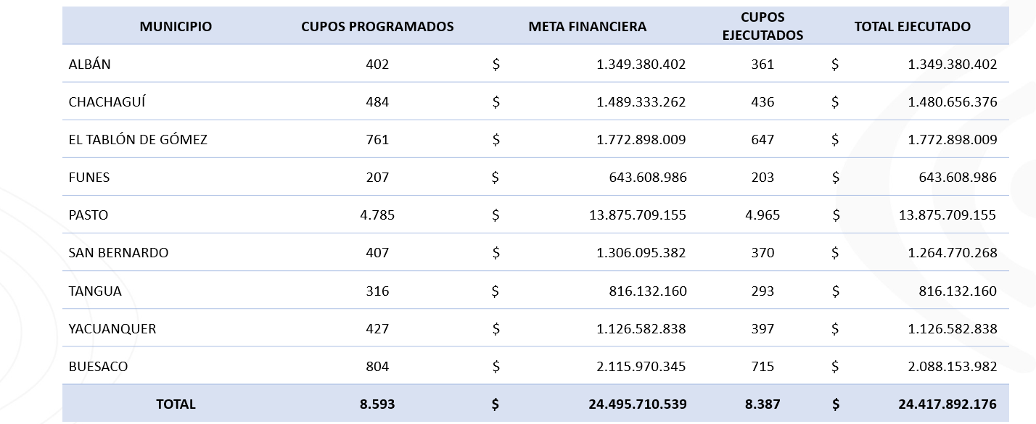
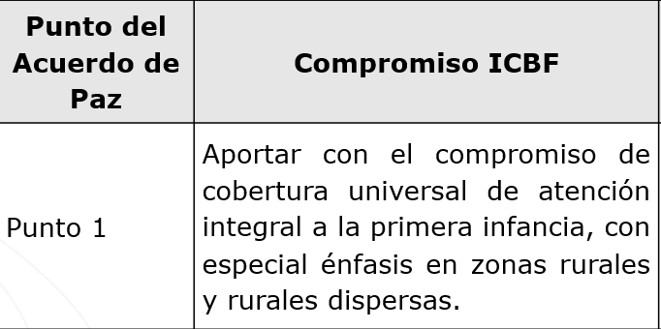

INFORME ACUERDO DE PAZ
PÚBLICA

Slide 43
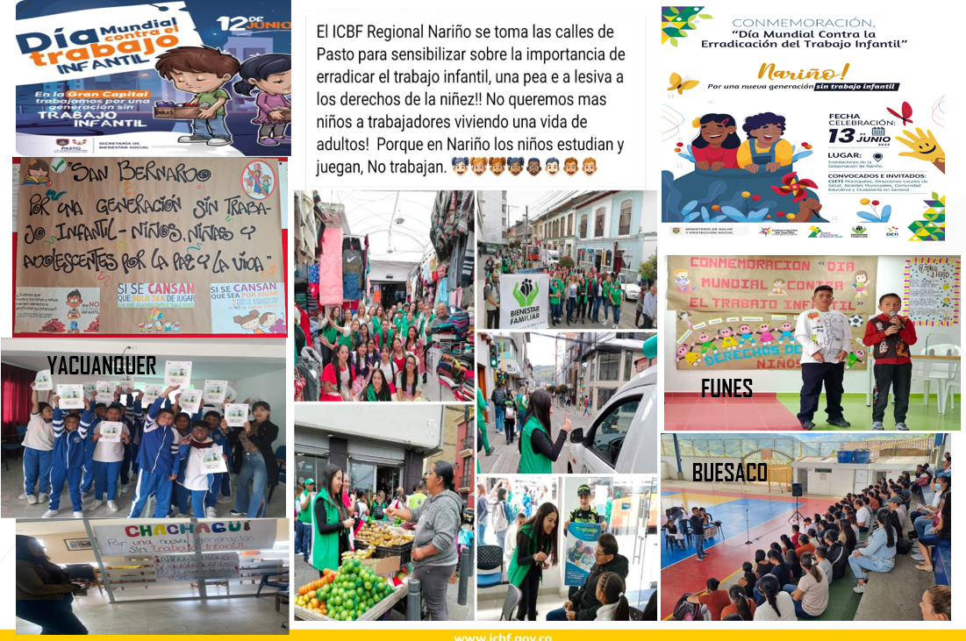
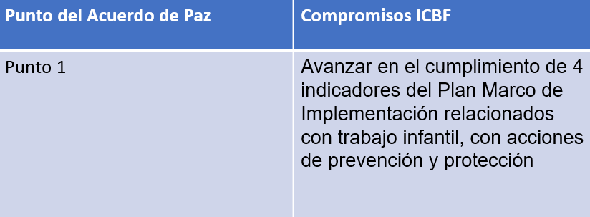
INFORME ACUERDO DE PAZ

Slide 44

ESPACIO DE PARTICIPACIÓN DE PARTES INTERESADAS
PÚBLICA

Slide 45

COMPROMISOS ADQUIRIDOS
INFORME PARA EL SEGUIMIENTO
PÚBLICA

Slide 46
COMPROMISOS ADQUIRIDOS – CENTRO ZONAL PASTO UNO
ESTADO DE LOS COMPROMISOS ADQUIRIDOS EN LA MESA PÚBLICA REALIZADA EN LA VIGENCIA 2022
CENTRO ZONAL | COMPROMISO | RESPONSABLE | FECHA DE CUMPLIMIENTO
PASTO UNO | Realizar una mesa de Trabajo con la participación de madres comunitarias, comisaria de familia y funcionarios de la administración municipal de Chachagui para la habilitación de servicios de primera infancia (hogar agrupado), en la infraestructura ubicada en el corregimiento de Pasizara. | Coordinación Centro Zonal, Comisaria de Familia de Chachagui | 01/06/2022
PÚBLICA

Slide 47

INFORME PQRS
CANALES Y MEDIOS PARA LA ATENCIÓN A LA CIUDADANÍA
PÚBLICA

Slide 48
INFORME PQRS
TIPO | PRINCIPALES MOTIVOS | 2022 Casos = 7050 | OPORTUNIDAD RESPUESTA
Peticiones | Información y Orientación, Información y Orientación con Trámite, Atención por Ciclos de Vida y Nutrición | 2015 | 100%
 | Solicitudes de Restablecimiento de Derechos y SRD - OA | 2568 | 100%
 | Reportes de Amenaza o Vulneración de Derechos | 412 | 100%
 | Inobservancia de Derechos | 19 | 100%
 | Procesos Conflicto con la Ley | 2 | 100%
 | Asistencia y Asesoría a la Niñez y la Familia, Adopciones | 46 | 100%
 | Tramites de Atención Extraprocesal - Asuntos Conciliables y No Conciliables | 1907 | 100%
Quejas | Omisión o extralimitación de deberes o funciones | 32 | 100%
 | Incumplimiento u omisión de actuaciones dentro del debido proceso
Reclamos | Incumplimiento de Obligaciones | 47 | 100%
Sugerencias | Felicitaciones y Agradecimientos | 2 | 100%
PÚBLICA

Slide 49
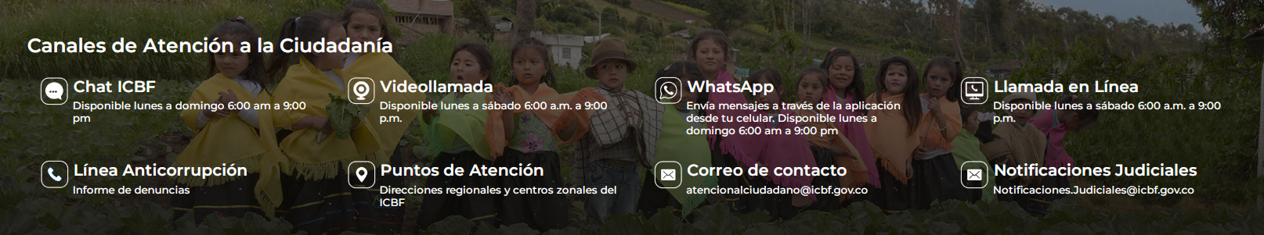
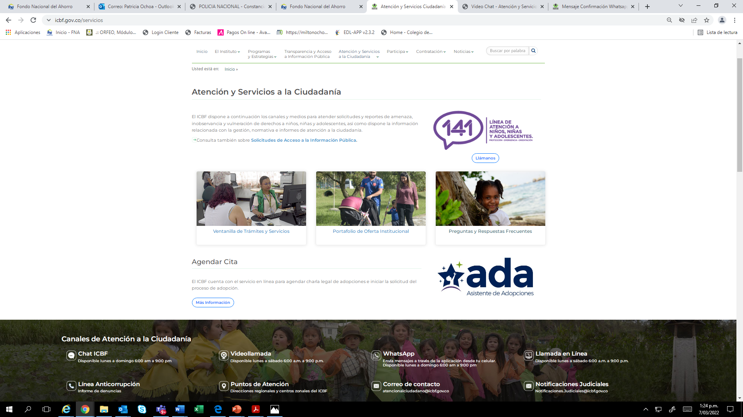
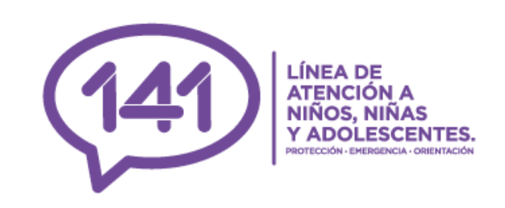
CANALES DE ATENCIÓN
Se fortalecieron los canales de atención 24/7 para niños, niñas y adolescentes que se sienten amenazados o han visto vulnerados sus derechos:

Slide 50
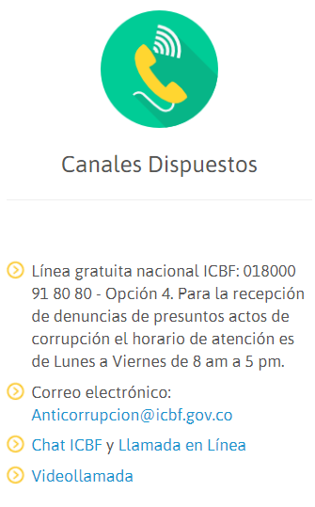
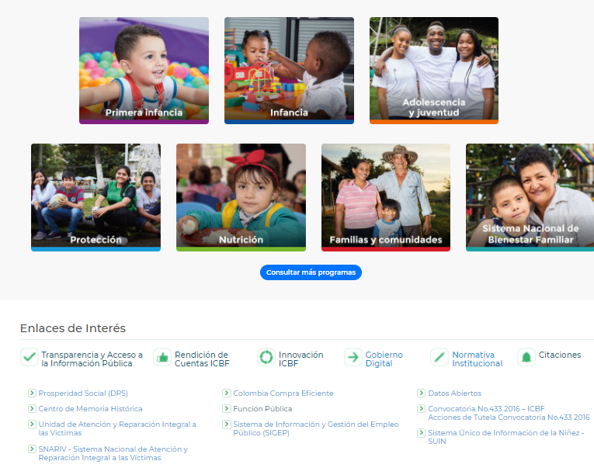
LÍNEA ANTICORRUPCIÓN Y PÁGINA WEB
LÍNEA ANTICORRUPCIÓN
WWW.ICBF.GOV.CO
Programas, estrategias y servicios.
Trámites.
Espacios de participación en línea.
Oferta de información en canal electrónico.
Conjuntos de datos abiertos disponibles.
Avances y resultados de la gestión institucional.
El Plan anticorrupción y de atención al ciudadano.
Informes de Rendición de Cuentas y Mesas Públicas.

Slide 51

EVALUACIÓN DE LA MESA PÚBLICA
PÚBLICA

Slide 52

Gracias
PÚBLICA

